Slide 1
Развитие тонкой моторики
руки посредством квиллинга у детей старшего дошкольного возраста
Воспитатель МБДОУ ЦРР ДС №28
Зайцева Елена Борисовна

Slide 2
«Истоки способностей и дарований
детей - на кончиках пальцев.
От пальцев, образно говоря, идут
ручейки, которые питают источник
творческой мысли»
(В.А.Сухомлинский)
«Истоки способностей и дарований детей - на кончиках пальцев.
От пальцев, образно говоря, идут ручейки, которые питают источник творческой мысли»
(В.А.Сухомлинский)

Slide 3
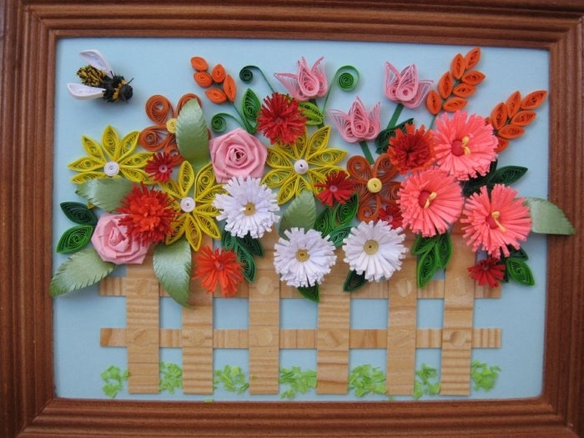

Slide 4
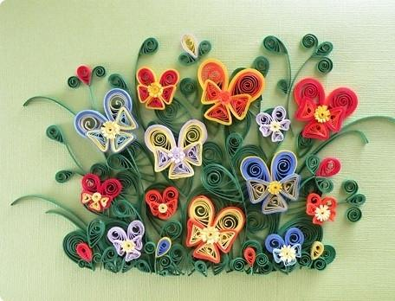

Slide 5
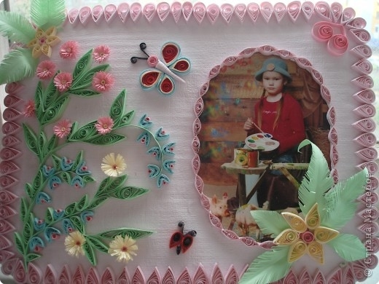

Slide 6
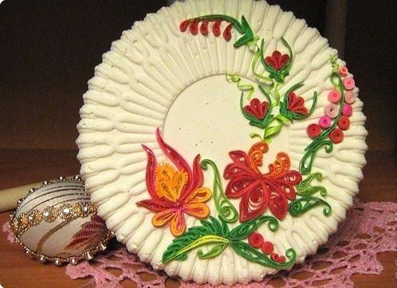

Slide 7
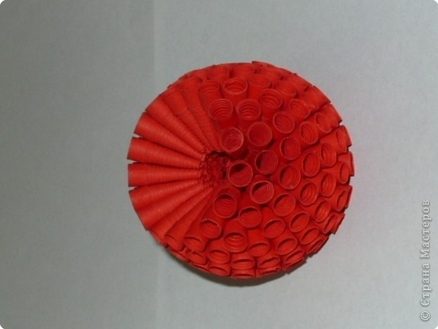
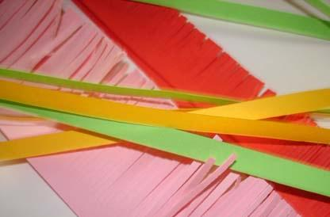
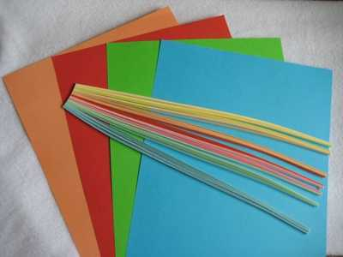
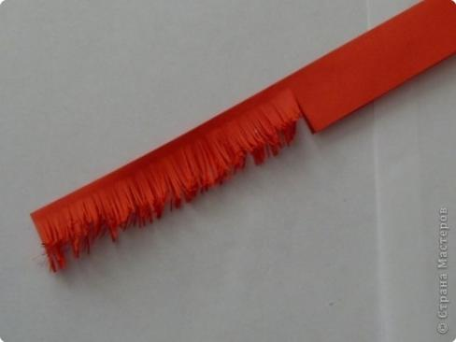
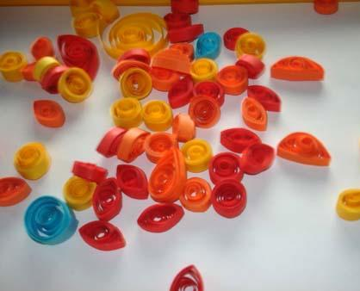
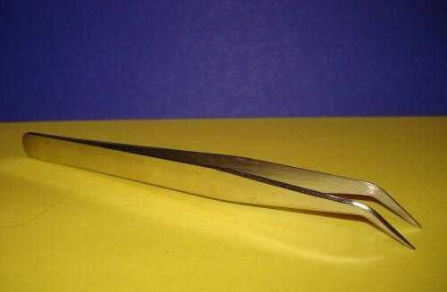
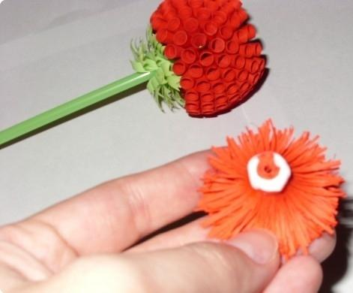
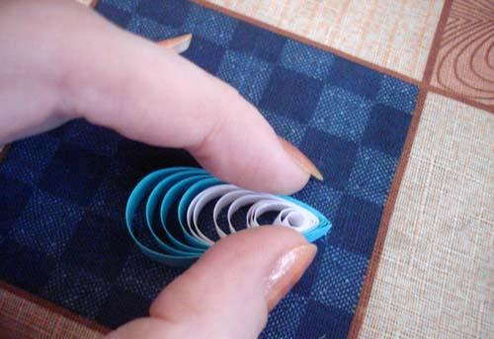
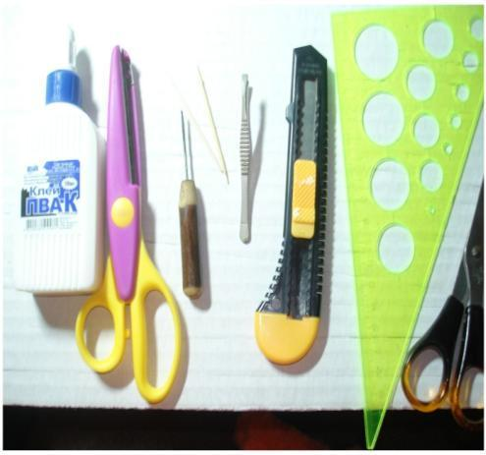

Slide 8
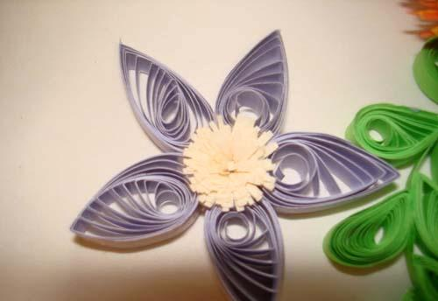

Slide 9
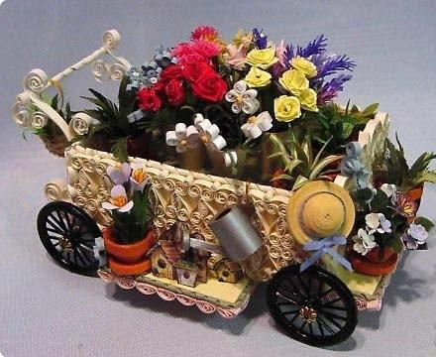

Slide 10
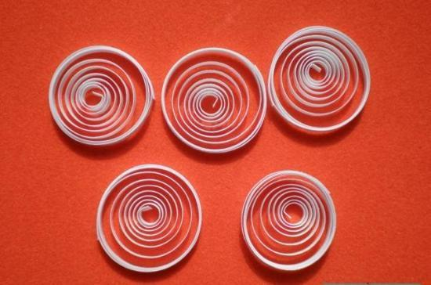
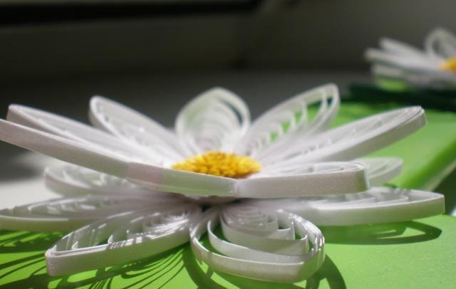
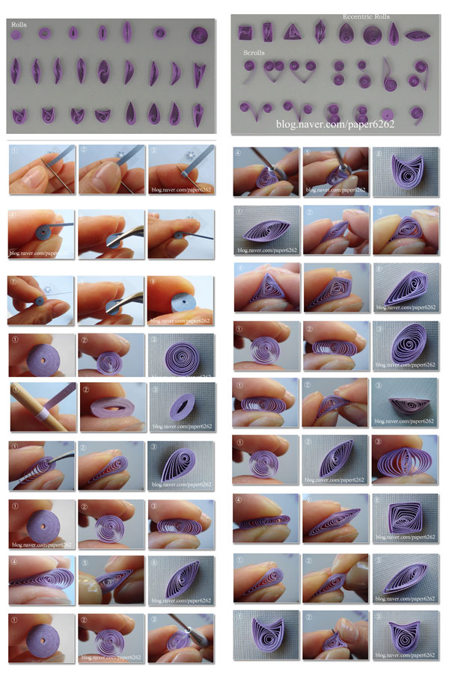
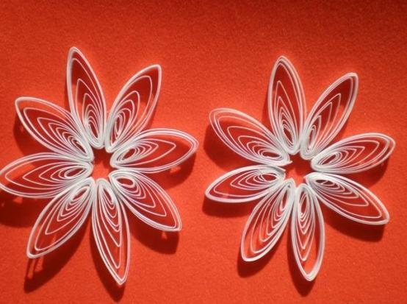
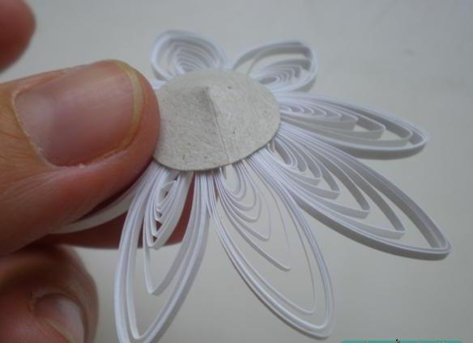
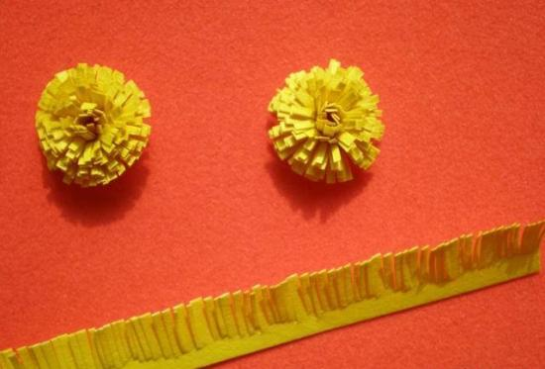
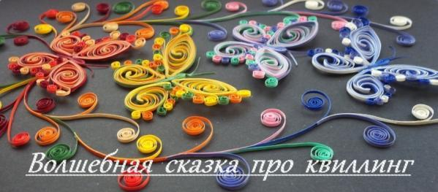

Slide 11
Цель работы: научить детей новой
техники обработки бумаги – квиллингу, в
свободное от занятий время, всестороннее
интеллектуальное и эстетическое развитие
детей в процессе овладение элементарными
приемами техники квиллинга, как
художественного способа конструирования
из бумаги.

Slide 12
Задачи:
познакомить детей с новым видом
конструирования – квиллингом, научить изготавливать
основные формы (плотную спираль, свободную спираль,
каплю, стрелу) и из них составлять различные композиции.
(от простых до более сложных) через занятия квиллингом
повысить уровень развития моторики, мышления, внимания, памяти, творчества.
в процессе работы воспитывать усидчивость, аккуратность
при выполнении, эстетику, интерес.
провести с родителями мастер – класс.
оценить результаты проведённой работы с детьми.
(оформить выставку работ)

Slide 13
Формы работы:
В процессе занятий используются различные формы занятий:
традиционные, комбинированные и практические занятия; игры, праздники, конкурсы, соревнования и
другие.

Slide 14
Методы, в основе которых лежит способ организации занятия:
словесный (устное изложение, беседа, рассказ и т.д.)
наглядный (показ мультимедийных материалов, иллюстраций, наблюдение, показ (выполнение) педагогом, работа по образцу и др.)
практический (выполнение работ по
инструкционным картам, схемам и др.)

Slide 15
Ожидаемые результаты:
научатся различным приемам работы с бумагой;
будут знать основные геометрические понятия и базовые формы квиллинга;
научатся следовать устным инструкциям, зарисовывать схемы изделий;
создавать изделия квиллинга, пользуясь инструкционными картами и схемами;
будут создавать композиции с изделиями, выполненными в технике квиллинга;
разовьют внимание, память, мышление, пространственное воображение;
мелкую моторику рук и глазомер; художественный вкус, творческие способности и фантазию.
познакомятся с искусством бумагокручения;
овладеют навыками культуры труда;
улучшат свои коммуникативные способности и приобретут навыки работы в коллективе.

Slide 16
Формы подведения итогов реализации работы по данной теме :
Составление альбома лучших работ.
Проведение выставок работ дошкольников в детском саду, в городе
Участие в выставках детского прикладного и технического творчества.

Slide 17
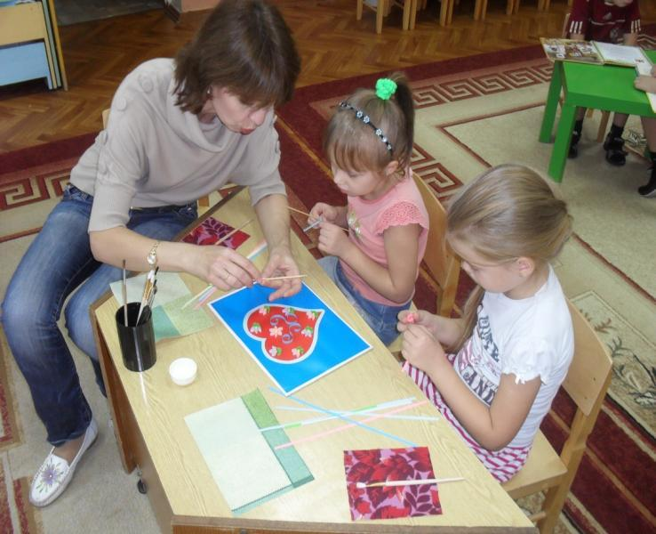
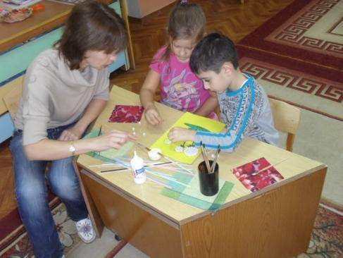
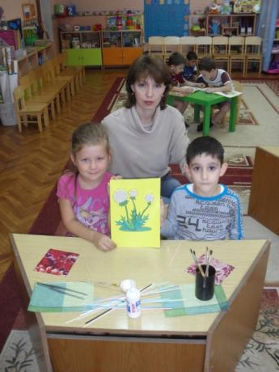
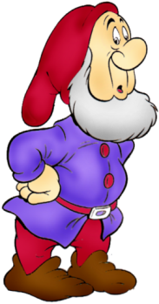
Элементы занятия по квиллингу

Slide 18
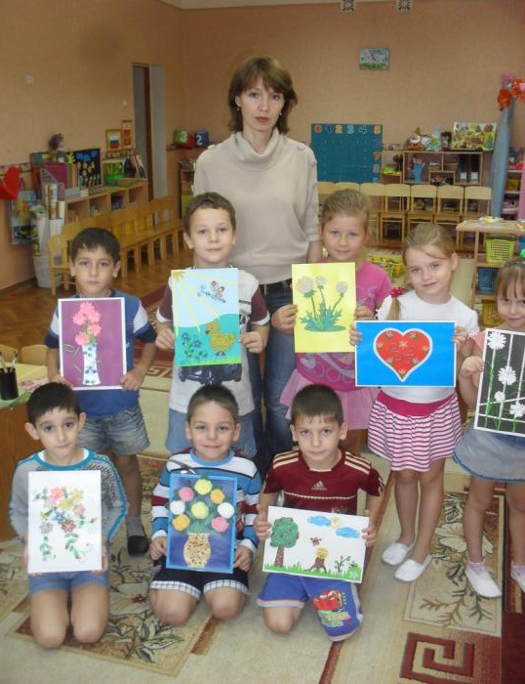
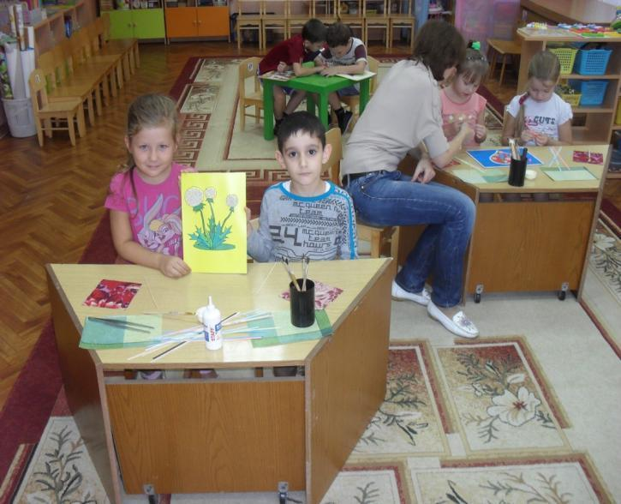

Slide 19
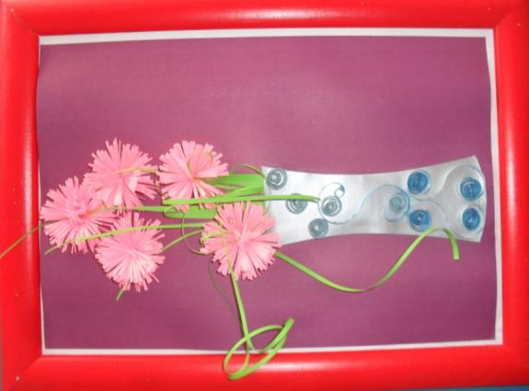
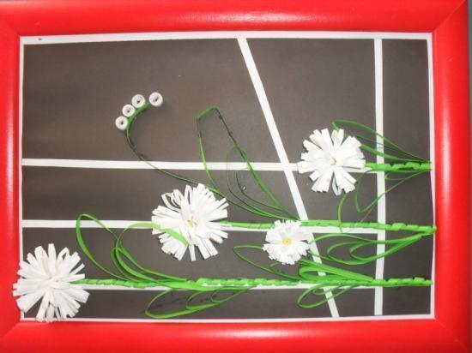
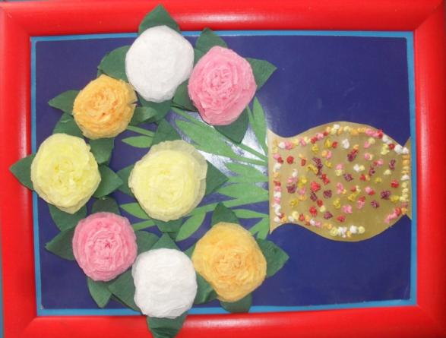
РАБОТЫ ПО КВИЛИНГУ

Slide 20
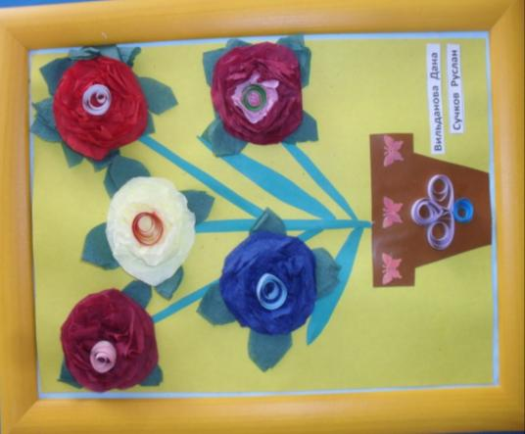
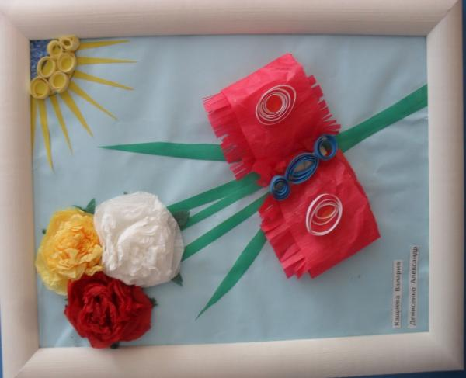
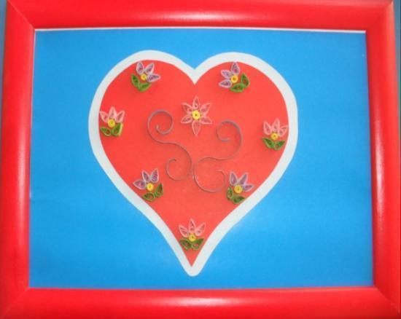

Slide 21
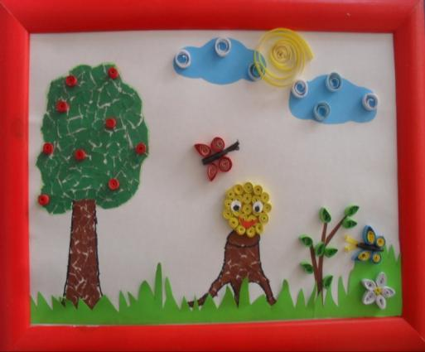
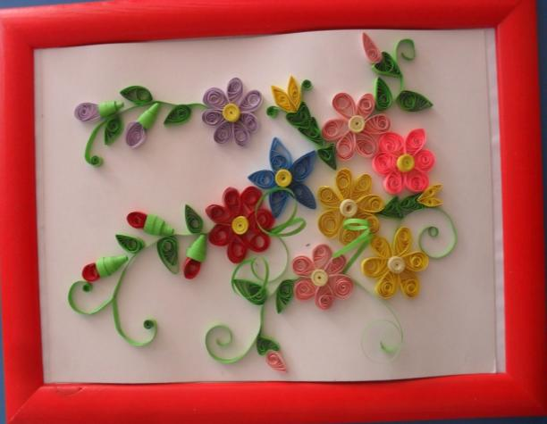
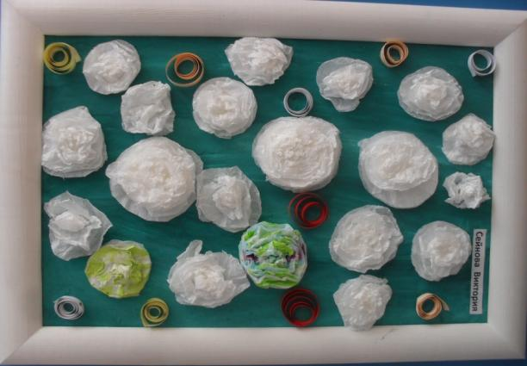

Slide 22
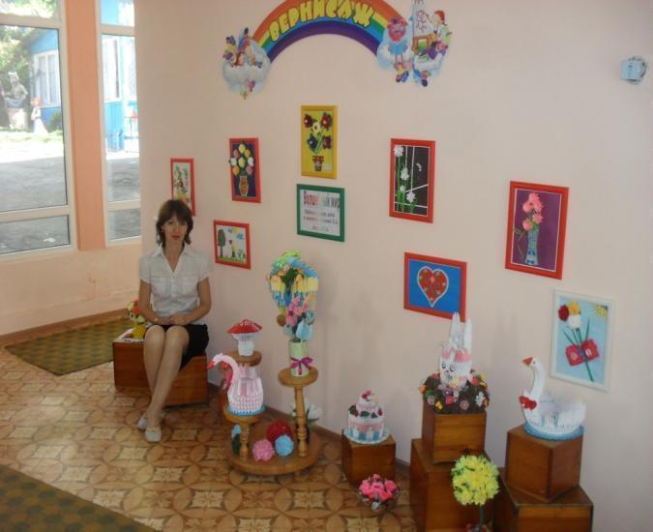
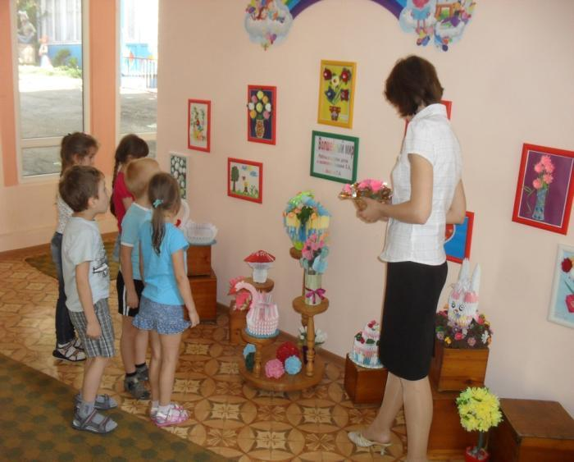
Выставка работ детей подготовительной группы воспитатель Зайцева Е. Б.

Slide 23
Спасибо за внимание!

